Slide 1

Suomen terveydenhuollon palvelujärjestelmä hoitologistiikan näkökulmasta
Asiakkaan ja potilaan kokonaisvaltainen hoito palvelujärjestelmän sisällä,
Terveydenhuollon keskeisimmät lait, periaatteet ja hoitotyön arvot

Slide 2

Terveydenhuollon palvelujärjestelmä, TERVEYDENHUOLTOLAKI 2011
3.portainen järjestelmä
A.Perustason palvelut, terveysasema, tk.
tk. sairaala tai pkl
B.Erityispalvelut, alue- ja keskussairaalat
C. yliopistolliset keskussairaalat
STM 2012: ”Terveydenhuollon tavoitteena on psyykkisen ja fyysisen toimintakyvyn ylläpito ja parantaminen. Terveydenhuollon perustana ovat ehkäisevä terveydenhuolto ja hyvin toimivat, koko väestön saatavilla olevat terveyspalvelut.”

Slide 3
Palvelujärjestelmän rakenne
JULKINEN SEKTORI
sosiaalitoimi
Perusterveydenhuol
to
erikoissairaanhoito
YKSITYINEN SEKTORI
lääkäriasemat
sairaalat
hoiva-alan yritykset
KOLMAS SEKTORI
järjestöt
Seurakunnat
Yksityiset palvelun tuottajat

Slide 4


kaikki tahot hoitavat asiakkaita/ potilaita oman osaamisen mukaan
Hoidon suunnitelman tekeminen korostuu, jatkuvuuden takaaminen
pääkäyttäjinä vanhukset, vammaiset, pitkäaikaissairaat, päihde- ja mielenterveysasiakkaat

Slide 5

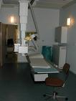


Perustason terveydenhuoltopalvelut
yleis- ja erikoislääkärin vastaanotot
sh ja th vastaanotot
haavahoitajan vo.
rtg, labroratorio
päivystystoiminta
kotihoito ja kotisairaalat
suunterveydenhuolto
työterveyshuolto
Mielenterveyspalvelut
sairaankuljetus
Terveyskeskuksen sairaalat

Slide 6
Erityispalvelut erikoissairaanhoidossa
Suomi jaettu erityispalvelujen piiriin, joissa tapahtuu erikoissairaanhoidolliset toimenpiteet, tutkimukset ja hoito.
Erityispalvelupiirien muodostaminen jatkuu edelleen. Ennen oli 20 piiriä, nykyisin pyritään pienempiin ja kustannustehokkaisiin piireihin: sote-uudistuksessa ehkä 5.

Slide 7
Sote uudistus, tuleeko vai eikä tule?
Eduskunnan päätös sos- ja terveyspalveluiden uudistuksesta
5 alueellista järjestäjää (yo-kaupungit)
Tavoitteena:
Yhdenvertaiset palvelut kaikille
Palveluketjujen riittävyys
Hallinnon purku ja taloudellisuus
Varhainen puuttuminen
Terveyserojen kaventaminen
Rahoitus, henkilökunnan saatavuus ja osaaminen tasalaatuista

Slide 8
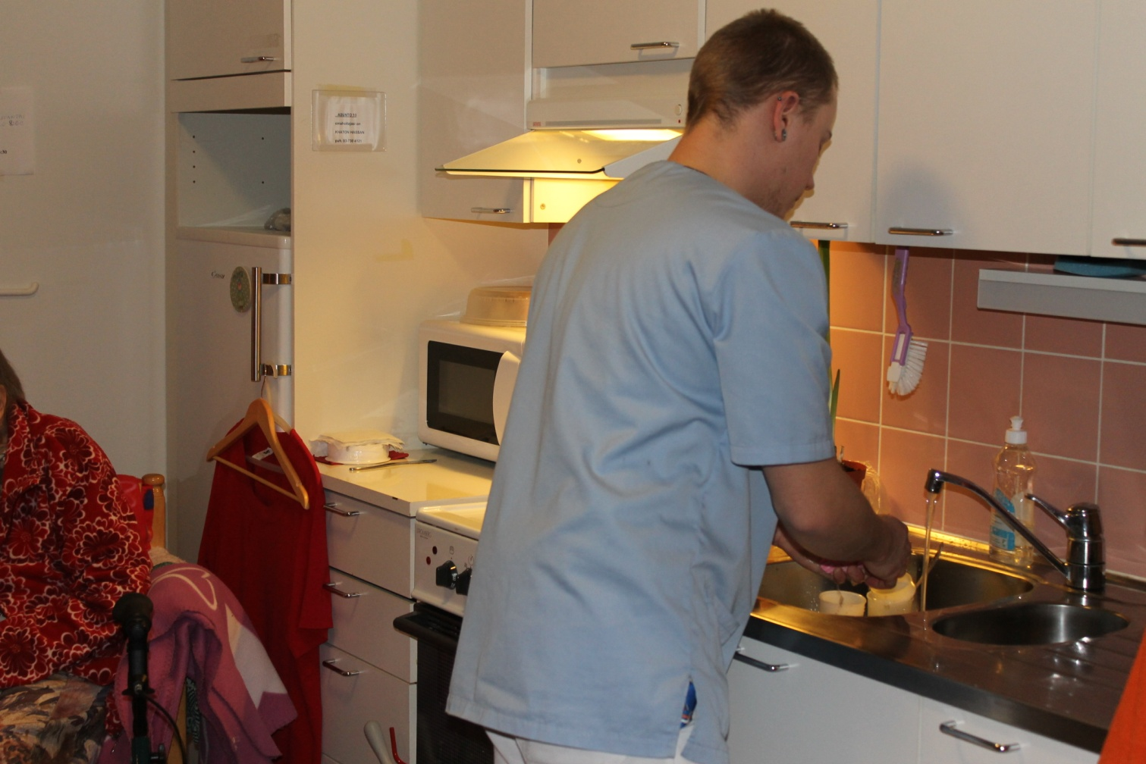
Kotona asuva ihminen soten asiakkaana

Slide 9
Kotihoidon käsitteistöä
Kotihoito
Kotipalvelu
Kotisairaala
Tukipalvelut
Kotihoidon kriteerit
Kotihoidon ohjaaja
Kotihoidon palveluvastaava
Asiakkuus
Palveluseteli

Slide 10
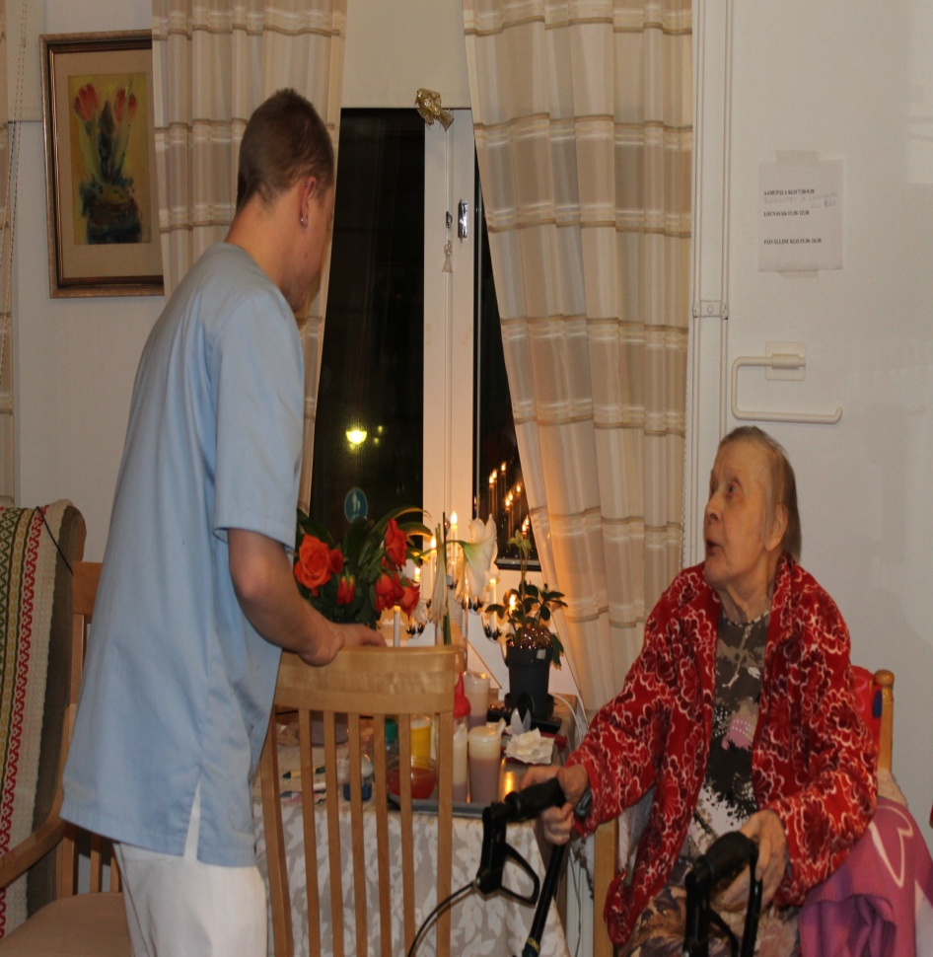
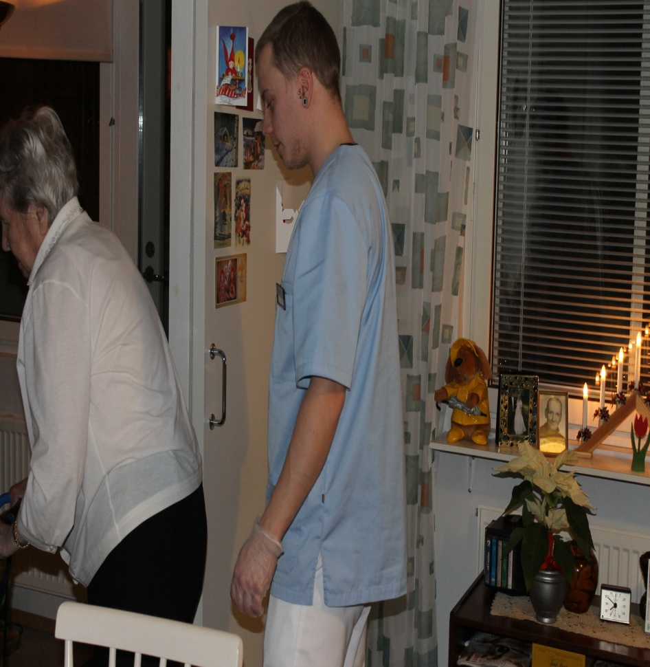
Kotona asuva kotihoidon asiakkaana

Slide 11
Soten arvot ja periaatteet
Soten periaatteita ovat hoidon jatkuvuus, yksilöllisyys, kokonaisvaltaisuus, turvallisuus ja salassapito. Pohtikaa myös miten toteutatte niitä logistiikan näkökulmasta?

Slide 12
Kotihoito terveydenhuollon palvelujärjestelmän osana, miten kotihoidon asiakkaaksi?
Miten asiakkaaksi?
Kotiutus sairaalasta
Kotiutustiimin kautta
Kotiutus kuntoutuslaitoksesta
Omaisten huolen kautta
iän ja toimintakyvyn heikkenemisen kautta
Kotisairaalan asiakkuuden jälkeen

Slide 13
mieti pääsevätkö seuraavat asiakasesimerkit kotihoidon asiakkaiksi
Pariskunta, joista rouva 84v. Ja herra 88v. Vaimon kunto on hyvä ja hän toimii miehensä omaishoitajana. Molemmilla verenpainetauti ja MCC. Mies sairastaa lisäksi keskivaikeaa muistisairautta. Ruuan heille tekee lähellä asuva 66v. Tytär, joka hoitaa myös pyykit ja huolehtii asunnon säännöllisestä siistimisestä. Miehen RaVa 3,25 ja MMSE 23/30, naisen RaVa 3,25 ja MMSE 28/30

Slide 14
mieti pääsevätkö seuraavat asiakasesimerkit kotihoidon asiakkaiksi
Pariskunta, joista nuorempi mies hoitaa mielenterveyskuntoutujana oleva avovaimoaan heidän yhteisessä asunnossa. Rouva ei pysty huolehtimaan lääkkeen säännöllisestä ottamisesta, vaan napsii lääkkeitä mielensä mukaan (tai jättää ne ottamatta). MMSE 20/30

Slide 15
Kotihoidon tukipalvelut
ATERIAPALVELUn saamisen ehdot
KAUPPAPALVELUn saamisen ehdot
Ei laita itse ruokaa, ei pysty lämmittämään ruokaa
Ei muistisairuden vuoksi syö monipuolisesti
Ruokailu omaisen kanssa?
Sairaalasta päässyt kuntoutuja ”tukiasiakas”
Ei pysty itse huolehtimaan ostoksista
1-2 kertaa viikossa, kaupasta enintään 2 kassia/asiakas
Sähköinen kauppatilaus

Slide 16
Kotihoidon tukipalvelut
SAUNAPALVELUn saamisen ehdot
TURVAPUHELINPAL-VELUN saamisen ehdot
Asiakkaalla ei ole pesutiloja tai pesutilat ovat huonot
Omaishoidettava tai siihen rinnastettava tukiasiakas
Tulorajasidonnainen ( 1 hk/1300€, 2 hk/ 2000€
Turvapuhelinhakemus voimassa 6 kk ja se haetaan erityisen hakuprosessin kautta

Slide 17
Potilaana sairaalassa
Elektiivinen potilas
Polikliininen potilas
Päivystyspotilas, Triage
Seurantaa vaativa potilas
Valvontaa vaativa potilas
Sis, kir, neuro, keuhkot, knk, hematologia, gyne, saatto, sydän, verisuoni jne.
Miten potilaaksi? Mitä hoitologistiikan kannalta?

Slide 18
Asukkaana asumispaalveluyksikössä
Tehostettu palveluasumisyksikkö
Palveluasumisyksikkö
Ikääntyneet, vammaiset, vammautuneet,
Alkoholisoituneet, katkaisut, Stopparin tyyliset
Miten asiakkaaksi ja miten vaikuttaa hoitologistiikassa?

Slide 19
Soten keskeinen lainsäädäntö
Terveydenhuoltolaki
Laki potilaan/ asiakkaan asemasta ja oikeuksista
Laki terveydenhuollon ammattihenkilöistä
Lääkelaki ja asetus

